Slide 1
Bölüm 4: Kodlama
Fırat Üniversitesi Teknoloji Fakültesi Yazılım Mühendisliği Bölümü
YMH215 Sayısal Tasarım
Dr. Öğr. Üyesi Yaman Akbulut

Slide 2
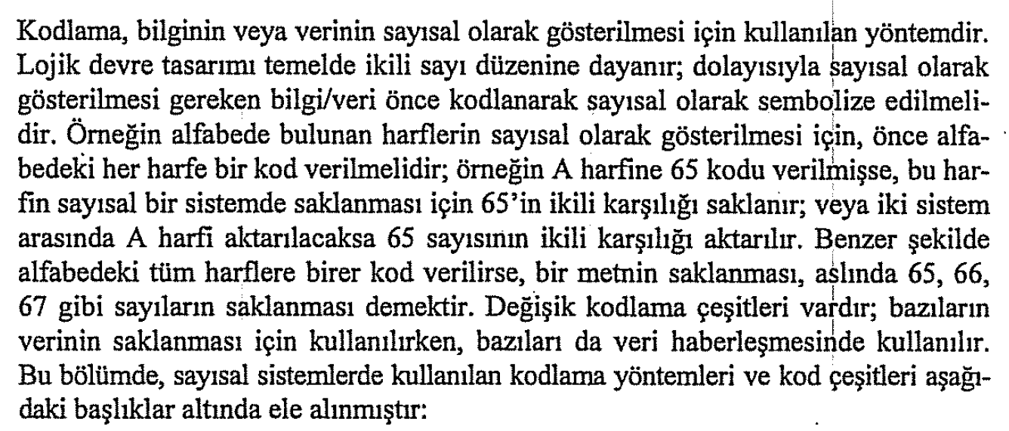
4. Kodlama

Slide 3
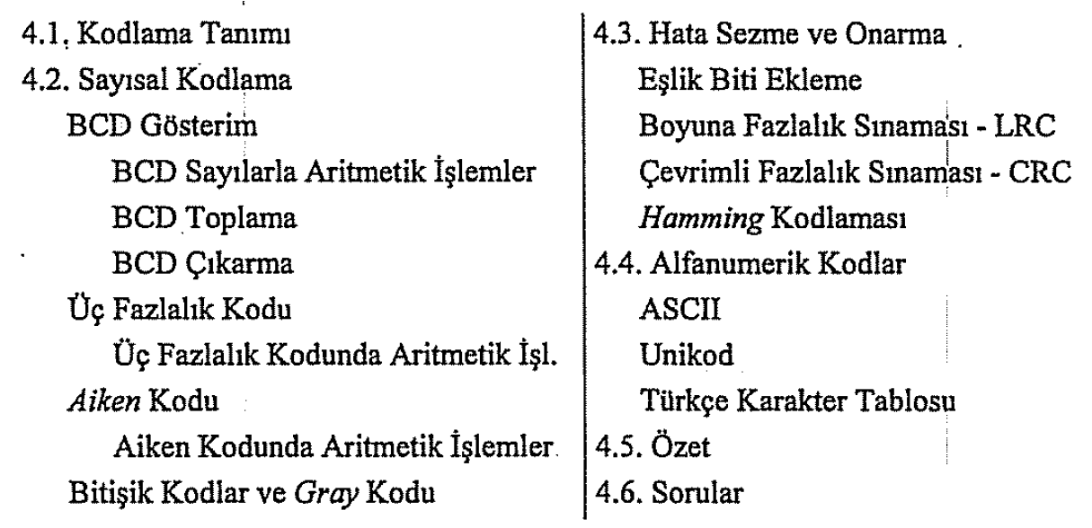

Slide 4
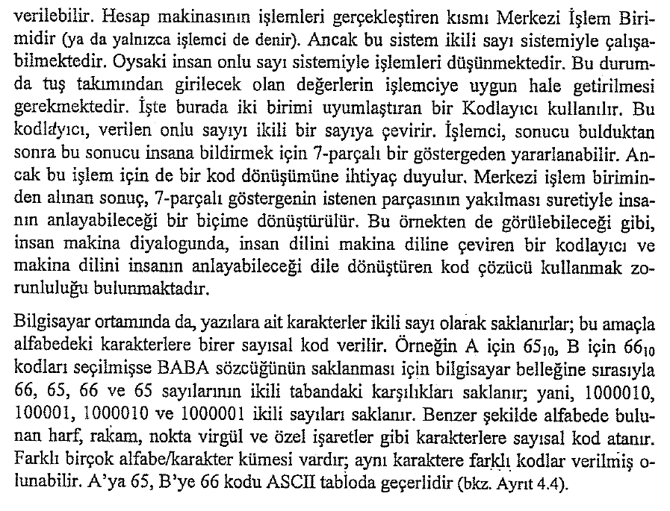

Slide 6
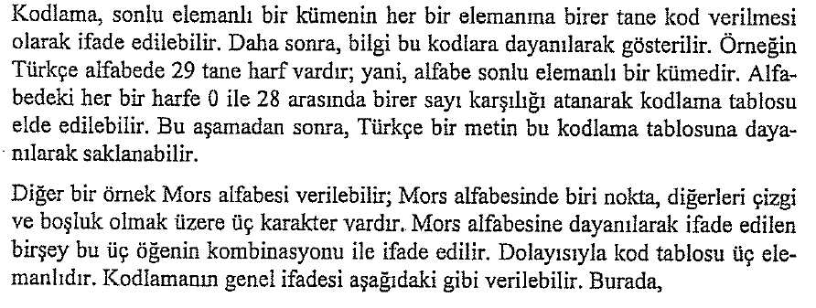
4.1. Kodlama Tanımı

Slide 7
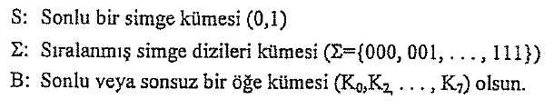

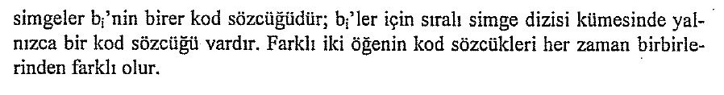

Slide 8
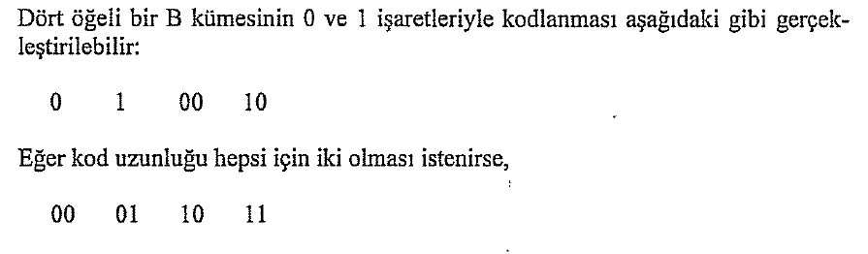
Örnek 4.1.

Slide 9
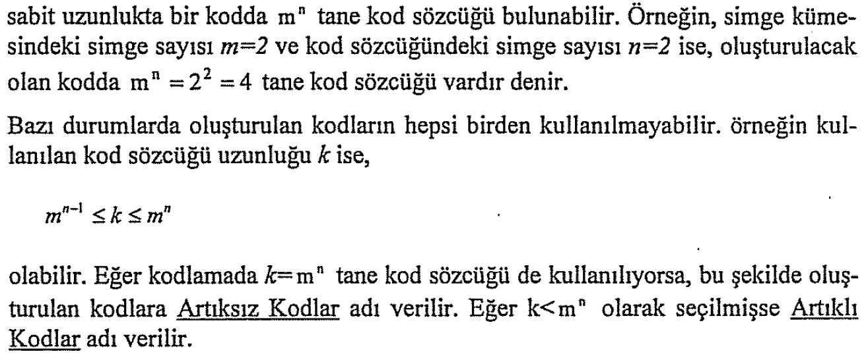

Slide 10
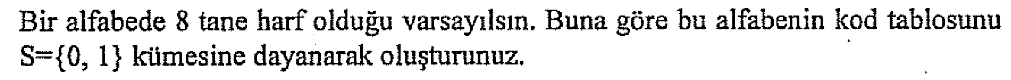
Örnek 4.2.

Slide 11
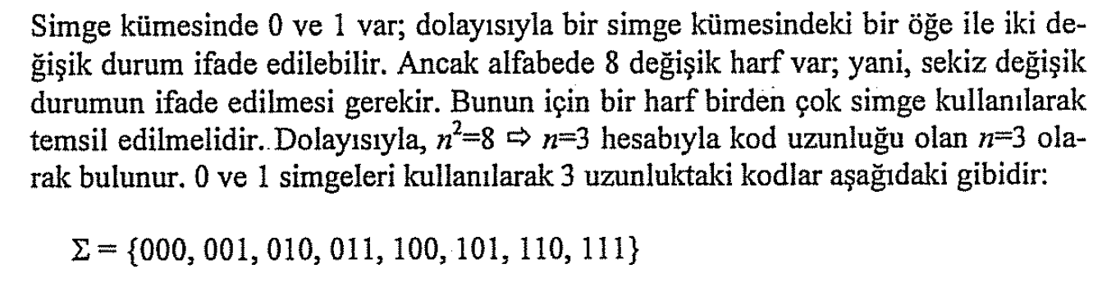

Slide 12
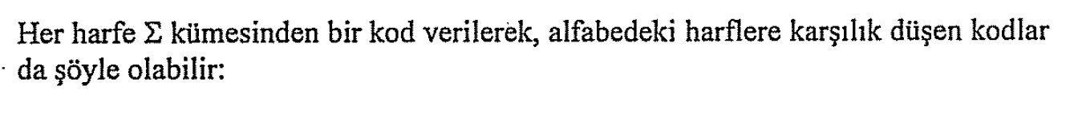
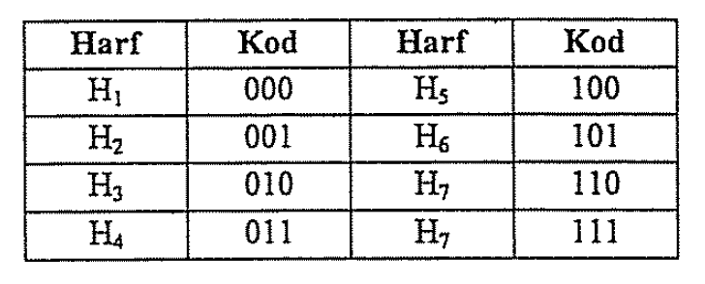

Slide 13
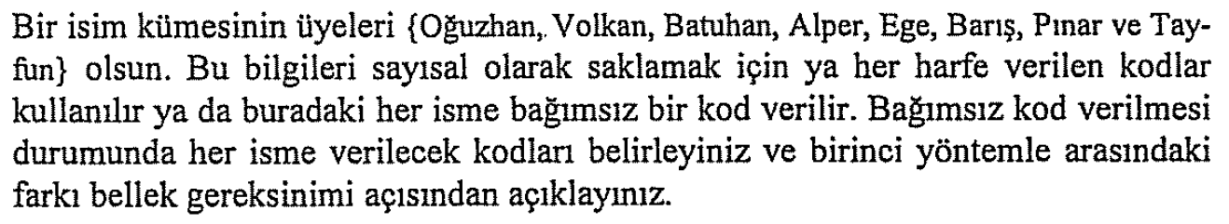
Örnek 4.3.

Slide 14
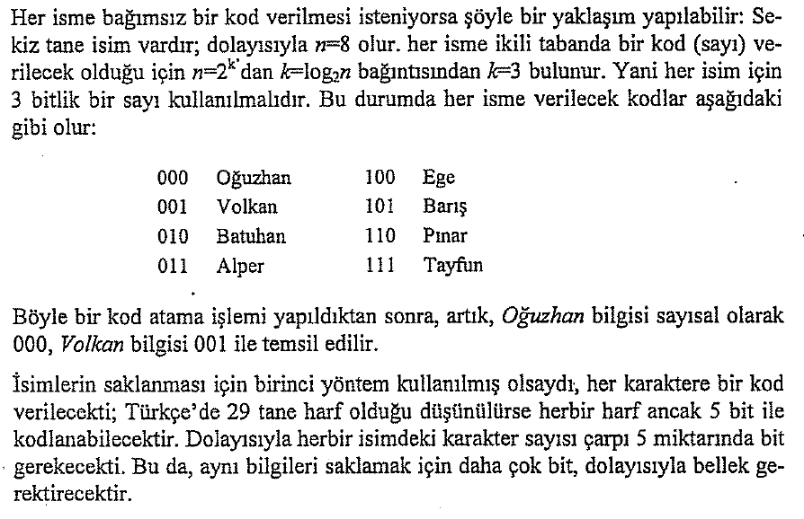

Slide 15
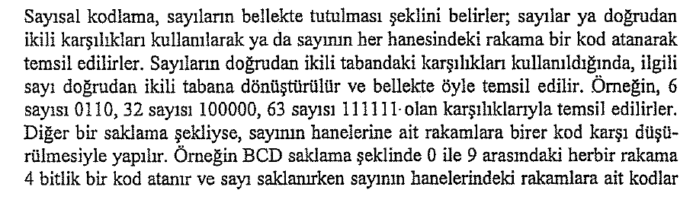
4.2. Sayısal Kodlama

Slide 16
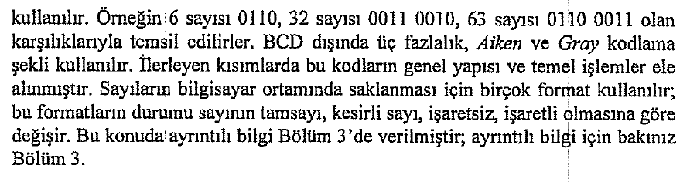

Slide 17
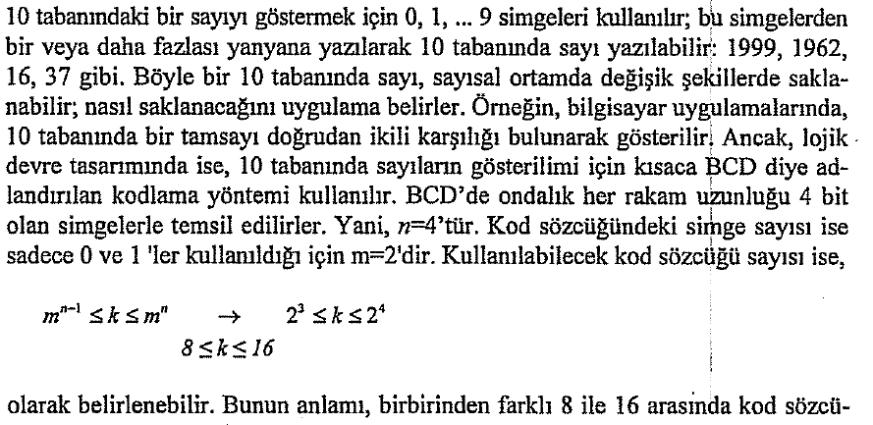
4.2.1. İkili Kodlanmış Ondalık (BCD) Gösterim

Slide 18
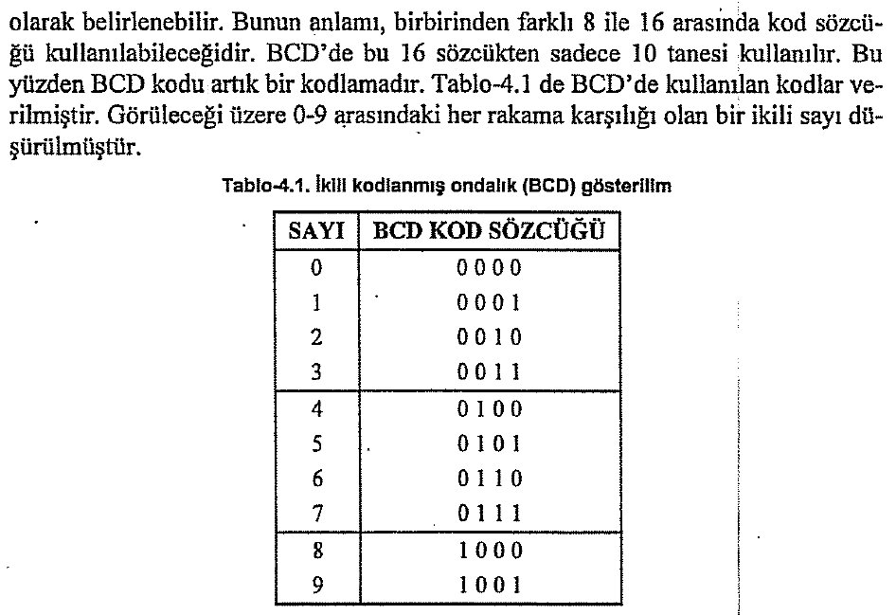

Slide 19
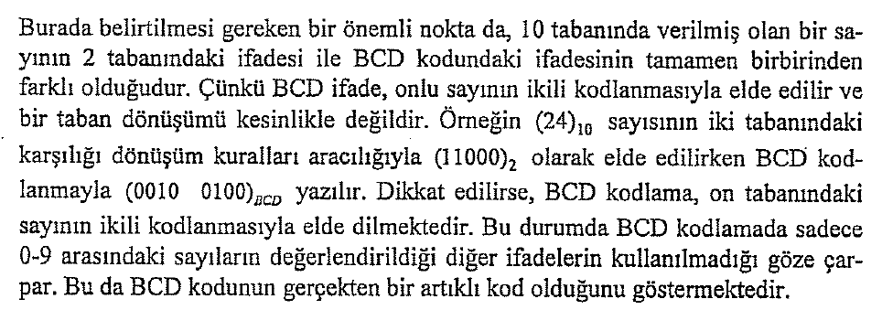
( 28 )₁₀ = ( 0010 1000 )_{BCD}

Slide 20
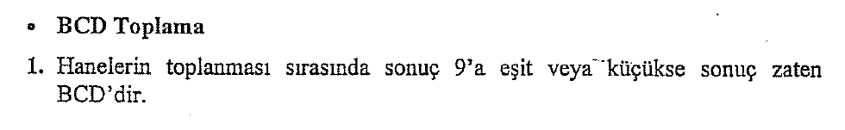
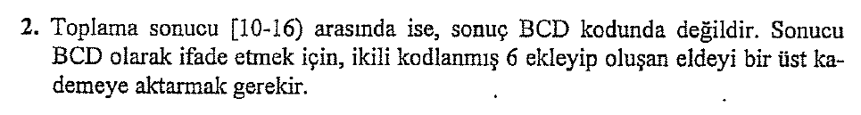
BCD Toplama

Slide 21
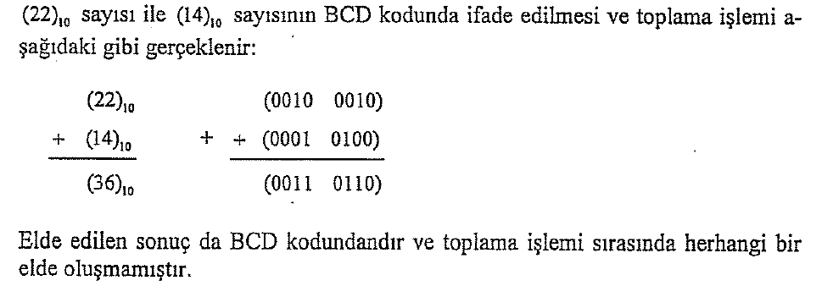
Örnek 4.4.
Toplama işlemi yap çıkan sonucun rakamları, 9 veya küçükse BCD’dir.

Slide 22
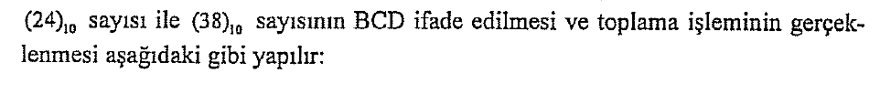
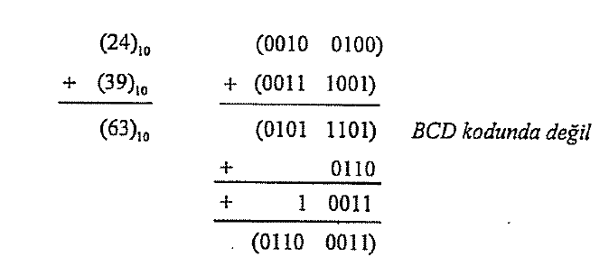
Örnek 4.5.

Slide 23
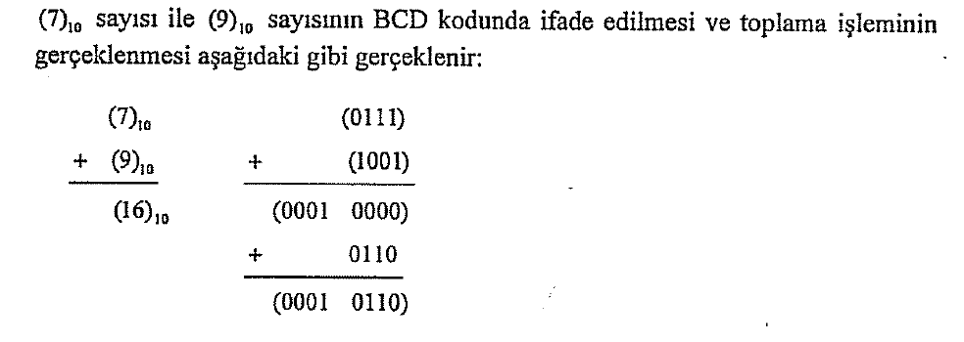
Örnek 4.6.

Slide 24
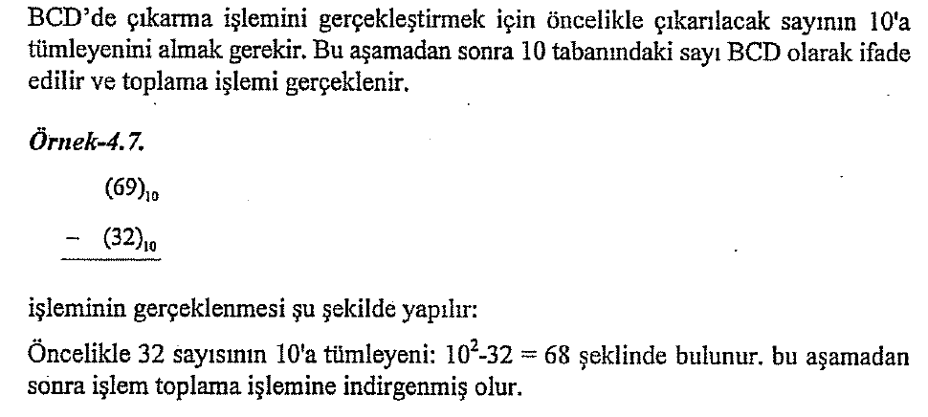
BCD Çıkarma

Slide 25
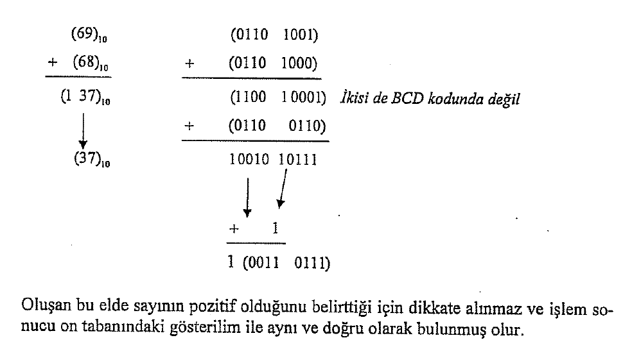

Slide 26
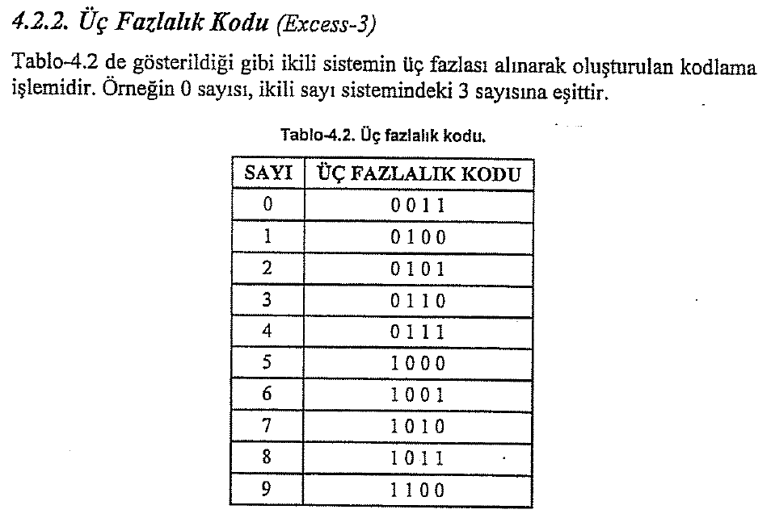
4.2.2. Üç Fazlalık Kodu (Excess-3)

Slide 27
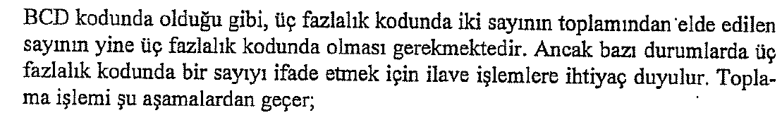
Üç Fazlalık Kodunda Aritmetik İşlemler

Slide 28
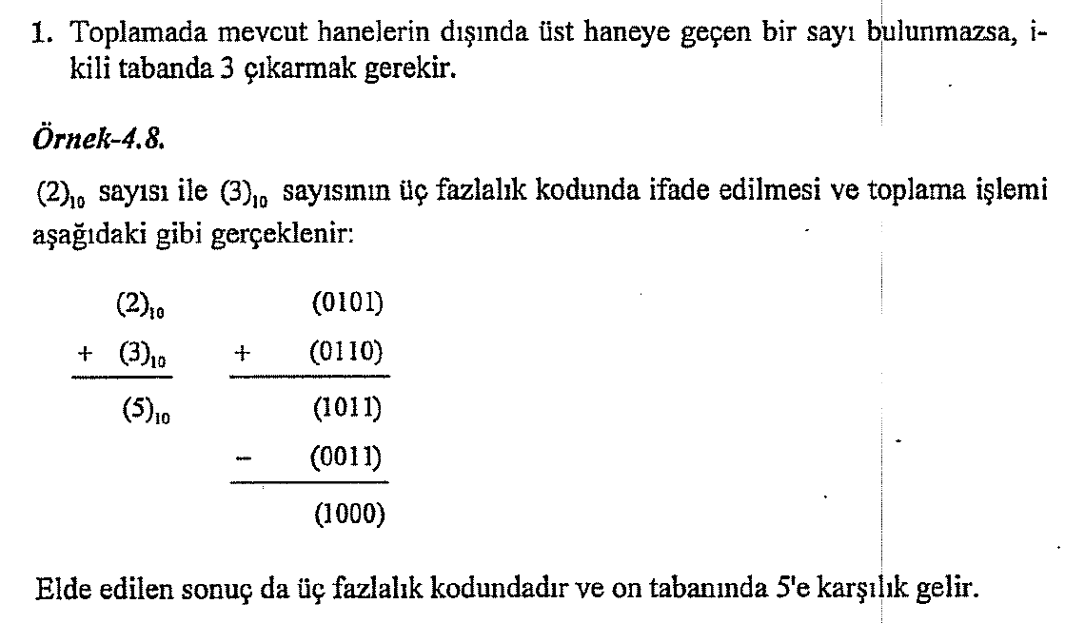
Örnek 4.8.
Elde fazlalığı yoksa 3 çıkar

Slide 29
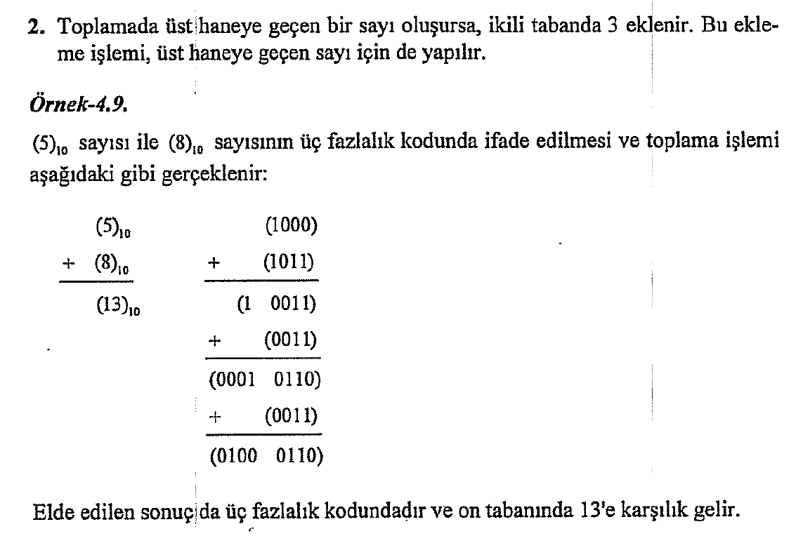
Örnek 4.9.
Elde varsa 3 ekle
Elde varsa 3 ekle

Slide 30
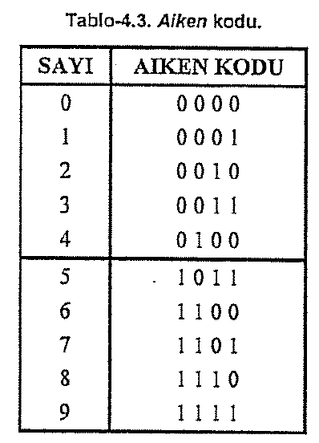
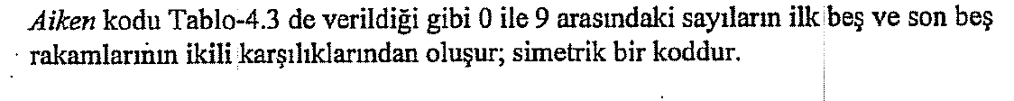
4.2.3. Aiken Kodu

Slide 31
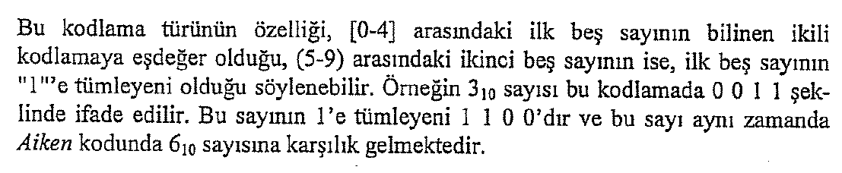

Slide 32
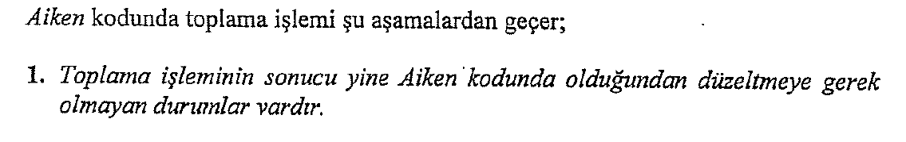
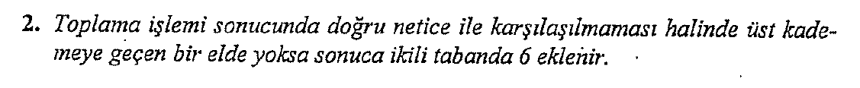
Aiken Kodunda Aritmetik İşlemler

Slide 33
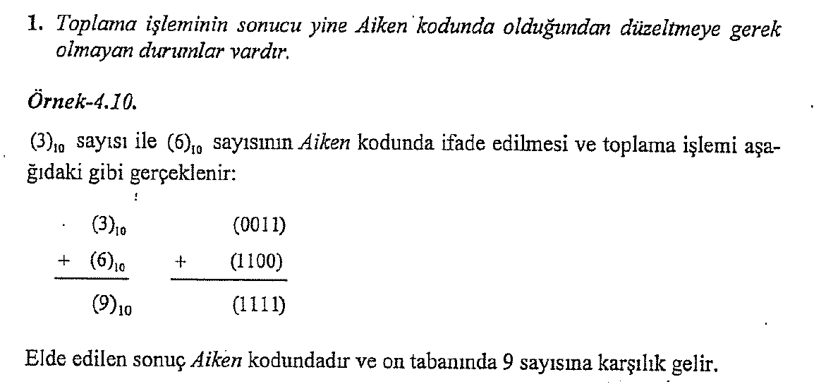
Örnek 4.10.

Slide 34
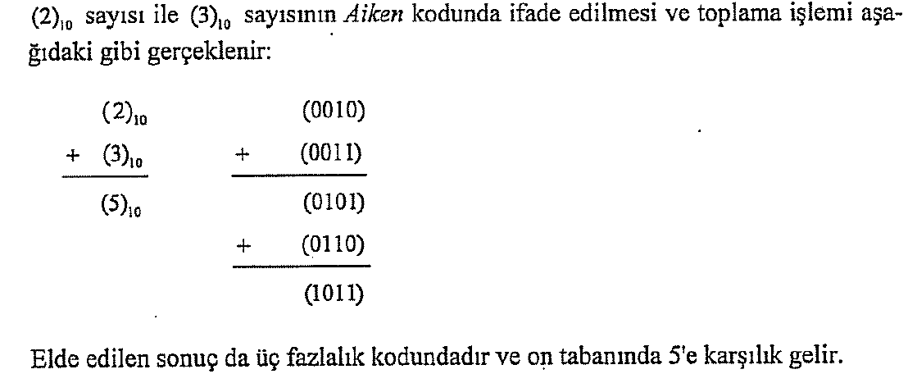
Örnek 4.11.

Slide 35
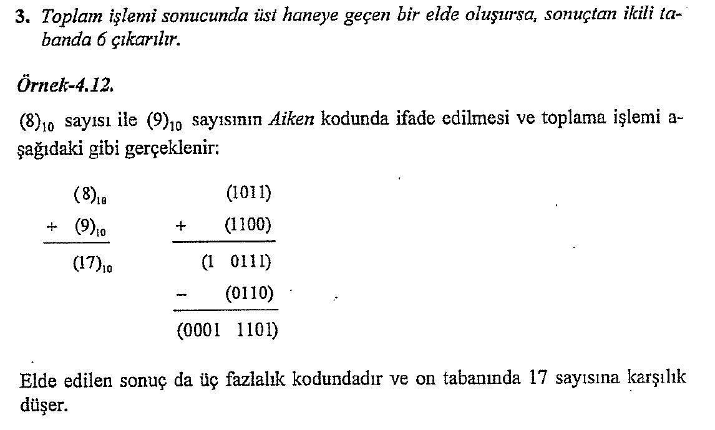
Örnek 4.12.

Slide 36
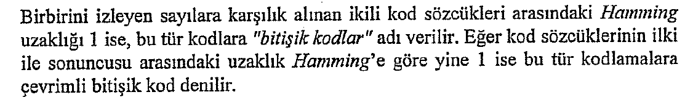
4.2.4. Bitişik Kodlar ve Gray Kodu

Slide 37
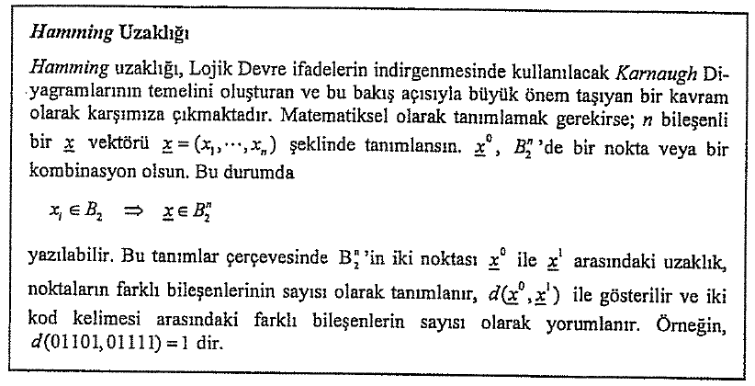
Hamming Uzaklığı

Slide 38
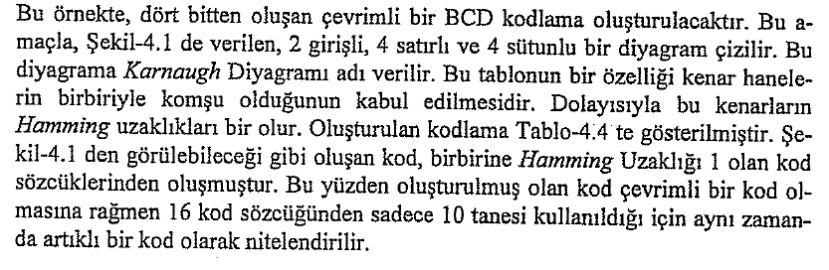
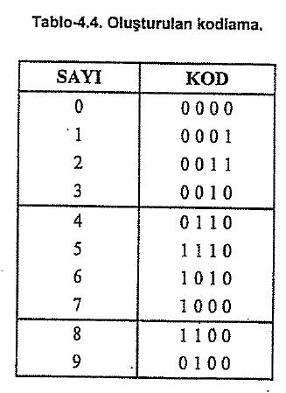
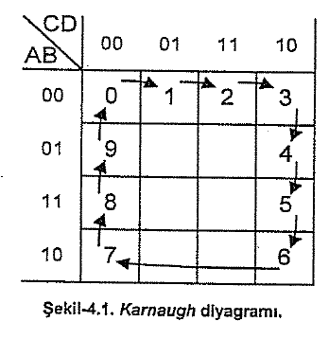
Örnek 4.13.

Slide 39
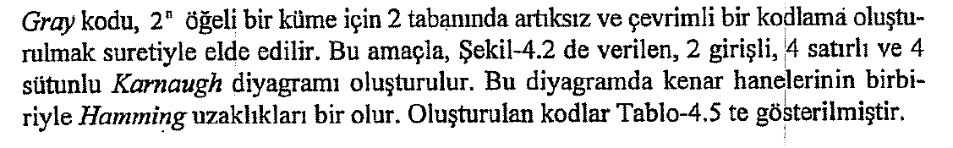
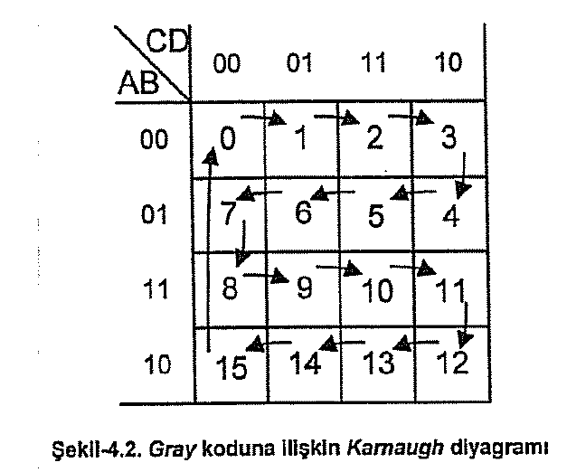
Gray Kodu

Slide 40
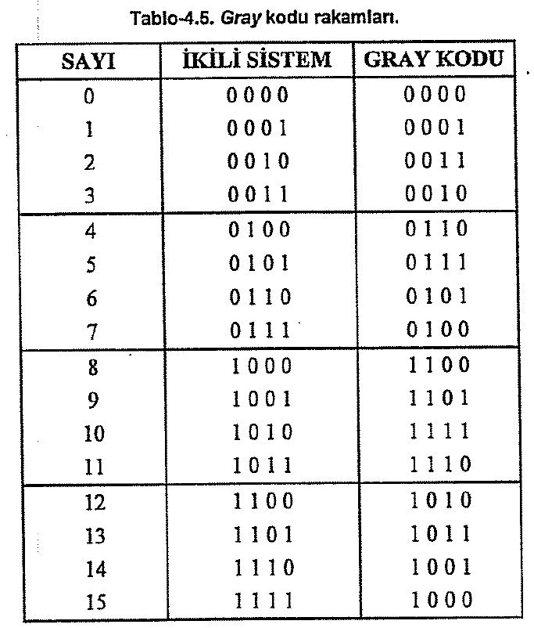

Slide 41
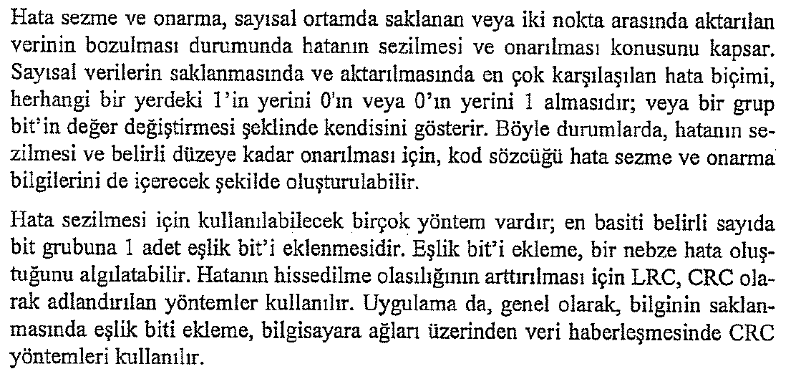
4.3. Hata Sezme ve Onarma

Slide 43
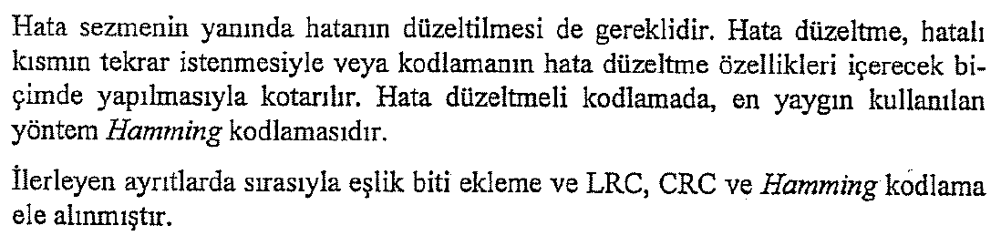

Slide 44
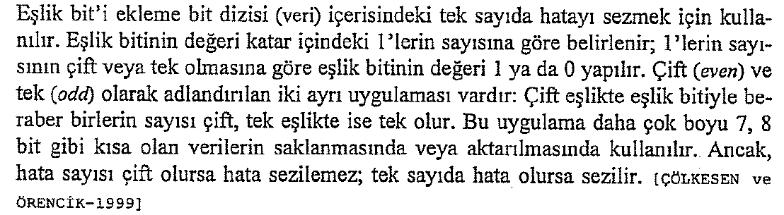

4.3.1. Eşlik biti Ekleme

Slide 45




Slide 46


4.3.2. Boyuna Fazlalık Sınaması - LRC

Slide 47

Örnek 4.14. (Sayfa 78)

Slide 48


Slide 49

4.3.3. Çevrimli Fazlalık Sınaması - CRC

Slide 51


Slide 52



Slide 53

Örnek 4.14. (Sayfa 80)

Slide 55


Slide 56

4.3.4. Hamming Kodlaması

Slide 57



Slide 58


Slide 59

Örnek 4.15.

Slide 60

4.4. Alfanumerik Kodlar

Slide 61



ASCII (American Standard Code for Information Interchange)

Slide 62


Slide 63

Örnek 4.16.

Slide 64

Unikod (Unicode)

Slide 65


Türkçe Karakter Tablosu

